Slide 1

Les enjeux de la Police de Proximité
Module 23
Ecole des Métiers de la Sécurité

Slide 2
Les enjeux de la Police de Proximité
01
02
03
Définition
Histoire de la police de proximité
La Police de proximité à Paris
04
05
Ilotage
Proximité avec les usagers

Slide 3
01
Définition

Slide 4
Qu’est ce que la Police de proximité ?
Le développement de la police de proximité vise à substituer à une police essentiellement réactive et mobilisée sur des missions de maintien de l'ordre, une police plus anticipatrice, plus proche et plus à l'image de la population, et de la sorte capable d'apporter des réponses satisfaisantes aux attentes des habitants en matière de sécurité par la mobilisation de toutes les possibilités de la prévention, de la dissuasion comme de la répression
Elle repose sur 3 piliers et fixe 3 objectifs

Slide 5
Concept de police de proximité
Repose sur trois piliers (PPP):
la « prévention » , préalable permanent à la démarche dissuasive et répressive ;
le « partenariat », coopération entre autorités locales, nationales, le secteur privé et associatif pour une meilleure mobilisation et un bon maillage du territoire
la « proximité », mode d’intervention au cœur de la population, dans laquelle les forces de police doivent se fondre afin de répondre à ses attentes en matière de sécurité

Slide 6
Doctrine de la police de proximité, les 3 objectifs
La police (nationale) de proximité est une doctrine d'emploi qui a trois objectifs :
I:"Une police qui sait anticiper et prévenir les difficultés pour ne plus seulement réagir à l'événement"

Slide 7
Doctrine de la police de proximité, les 3 objectifs
II: "Une police qui connait son territoire et qui est bien connue de ses habitants ; bien intégrée dans le tissu urbain, elle en a identifié tous les problèmes"
.

Slide 8
Doctrine de la police de proximité, les 3 objectifs
III: "Une police qui répond au mieux aux attentes de la population.
Par un dialogue constant et une écoute attentive des citoyens, elle veille à être en phase avec les besoins de sécurité exprimés par les habitants".

Slide 9


Des questions ?

Slide 10
02
Histoire de la police de proximité

Slide 11
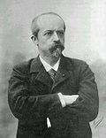
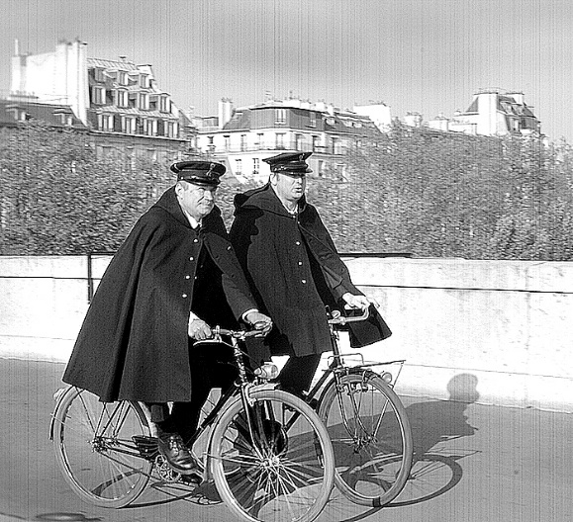
Histoire de la police de proximité
« Un concept national d’application locale »
Après 1900, mise en place de l’ilotage. L’idée du Préfet Louis Lépine est d'assurer une surveillance de nuit dans les quatre-vingts quartiers parisiens. Leur efficacité entraîna la création d'une Brigade cycliste en 1901
Jusqu'en 1984, furent dénommées les « hirondelles » en raison de la marque de vélo qui les transportait.

Slide 12
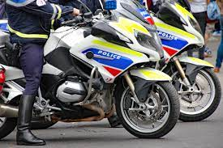
Histoire de la police de proximité
3 brigades cyclistes de quatre agents par arrondissement placés sous l'autorité d'un sous-brigadier.
Ils achetaient leur propre vélo (toujours, de marque hirondelle) pour lequel une indemnité leur était versée.
Début des années 1950, 2 819 « hirondelles » à Paris et 2 644, hors de Paris dans le département de la Seine. Motocyclistes dans les années 1960/1970, les « hirondelles » ont décliné, puis disparu en 1984.

Slide 13
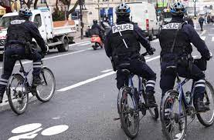
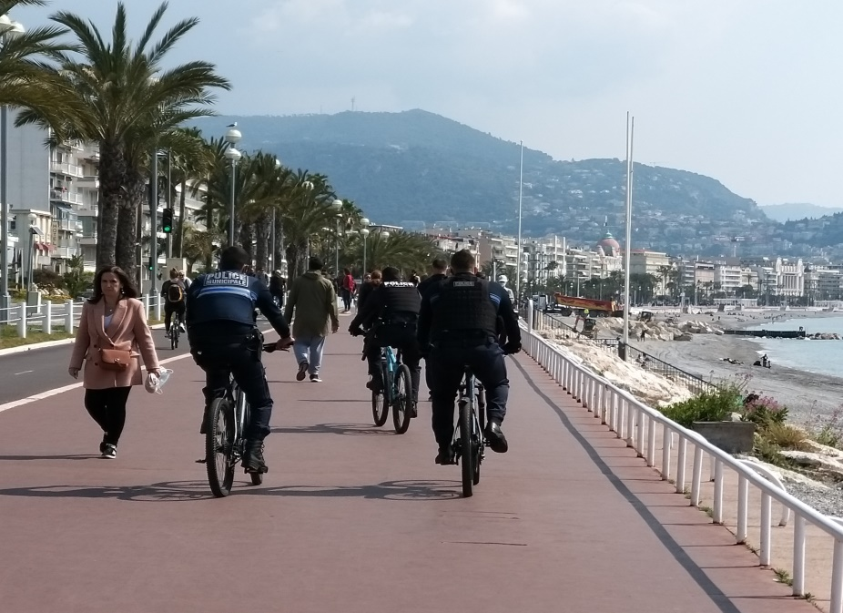
Histoire de la police de proximité
Depuis 1982, des vététistes au sein de la police nationale et de la police municipale, en banlieue parisienne et dans les villes de province.
Des policiers en V.T.T. circulent ainsi dans la capitale depuis 1990, leur mobilité leur permettant de pénétrer dans des zones difficilement accessibles aux brigades motorisées.

Slide 14
Histoire de la police de proximité
Colloque de Villepinte octobre 1997
Instauration de la police de proximité comme une doctrine d'emploi de la police nationale à partir de 1998 par le gouvernement de Lionel Jospin.
J.-P. Chevènement, ministre de l’Intérieur : « La prévention tant qu’on peut le faire et la répression dès que c’est nécessaire ».
  Liée à une politique de territorialisation,
  Une police préventive, dissuasive et répressive.
  Prérogatives de P.J., participation aux renseignements et utilisation des techniques de police scientifique
  Une police qui accompagne et aide les victimes (2008).

Slide 15
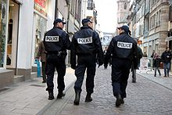
Histoire de la police de proximité
1997: le contrat local de sécurité (circulaire du 28 octobre 1997)
Outil destiné à favoriser une stratégie territoriale cohérente de prévention et de sécurité et la synergie partenariale nécessaire
Depuis 2009, il est question d’une stratégie territoriale de sécurité et de prévention de la délinquance (S.T.S.P.D.).
Notes:
Lien LOPSI : https://www.legifrance.gouv.fr/loda/id/JORFTEXT000000780288/

Slide 16
Eclipse de la police de proximité
2003 Nicolas Sarkozy, ministre de l'Intérieur :
(s'adressant aux policiers du commissariat du Mirail à Toulouse, ville pilote de la police de proximité, en présence du Directeur départemental de Sécurité Publique de Haute-Garonne Jean-Pierre HAVRIN, lequel sera démis de ses fonctions en 2004)
« La police n’est pas là pour organiser des tournois sportifs, mais pour arrêter des délinquants, vous n’êtes pas des travailleurs sociaux ».
=> Fin de la police de proximité, remplacée par la culture du résultat.

Slide 17
La police de proximité, le retour
La nouvelle police (nationale) de sécurité du quotidien (2017)
84 % des Français sont favorables à une police de proximité (sondage de juin 2017).
Emmanuel Macron propose une « police de sécurité quotidienne ».
La « police de sécurité du quotidien » (P.S.Q.) devait permettre de « réinventer » le concept. « Retisser le lien police-population »
« Police communautaire", "police citoyenne"...

Slide 18
Des questions ?

Slide 19
03
La police de proximité à Paris

Slide 20
Doctrine de la police de proximité, les 5 modes d’action
Un maillage territorial bien identifié,
Un contact permanent avec la population,
Le développement de la « polyvalence » de l’activité policière,

Slide 21
Doctrine de la police de proximité, les 5 modes d’action
Responsabilisation du policier sur son secteur,
Un service rendu de qualité (« un service public au service du public » et qui sait s'adapter à ses besoins).

Slide 22
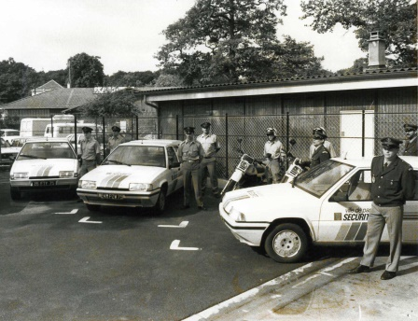
Évolution au sein de la Ville de Paris avant 2012
1975 La loi du 31 décembre crée à nouveau le poste de maire disparu en 1871, et dote Paris d’un double exécutif : le maire et le préfet de police.
1980 Création du corps des Inspecteurs de sécurité de la Ville de Paris (I.S.V.P.) au sein de la Direction des Parcs, Jardins et Espaces verts.
1999 : article L 2512-16 du C.G.C.T. prévoyait la verbalisation dans les jardins.

Slide 23
Évolution au sein de la Ville de Paris avant 2012
2003 : article 108 de la loi sur la sécurité intérieure du 18 mars 2003 qui prévoit que les agents chargés d’un service de police peuvent verbaliser les contraventions aux arrêtés du Maire => Article L.2512-16 du C.G.C.T.
2006 : extension à certaines contraventions
2007 : extension aux permis de stationnement (ce ne sont pas les voitures)

Slide 24
Évolution au sein de la Ville de Paris après 2012
Une nouvelle approche territoriale :
Création de 6 circonscriptions DPP en 2012, étendues à 10 en 2016
Création du code de sécurité intérieure qui réécrit l’article L.2512-16 du C.G.C.T. et renvoie à
  l’article L.531-1 du C.S.I. permet la verbalisation des contraventions
- aux arrêtés de police du maire de Paris pris en application de l’article L.2512-13 du C.G.C.T.
- Celles relatives aux permis de stationnement sur la voie publique
- Celles du livre VI du code pénal prévues à l’article R-15-33-29-3 du C.P.P.
Notes:
L531-1: https://www.legifrance.gouv.fr/codes/article_lc/LEGIARTI000032285774/2021-04-08
R-15-33-29-3 CPP https://www.legifrance.gouv.fr/codes/id/LEGIARTI000042663171/2020-12-14

Slide 25
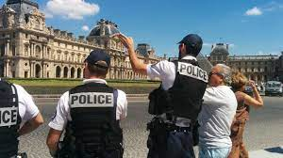
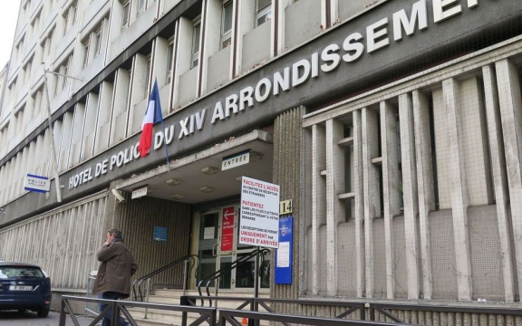
La police de proximité à Paris
La direction de la sécurité de proximité de l'agglomération parisienne (D.S.P.A.P.) :
Direction centrale de la préfecture de police de Paris depuis 2009. Ses policiers sont déchargés des tâches d’ordre public et de circulation. Elle regroupe l’ensemble des missions de proximité (polyvalence et de complémentarité), en particulier une mission d'accueil 7 jours/7, 24h/24 pour répondre aux différentes attentes du public
Les commissariats centraux d'arrondissement, qui sont au centre du dispositif de cette police de proximité

Slide 26
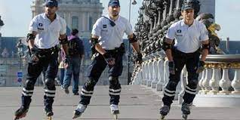
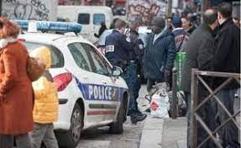
La police de proximité à Paris
Les brigades de policiers à V.T.T. ou à rollers ont ainsi été multipliées.
Les brigades spécialisées, telles la B.S.T., brigade spécialisée de terrain de Belleville.

Slide 27
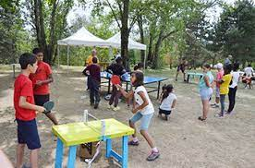
La police de proximité à Paris
Des Missions de Prévention et de Communication (M.P.C.) détachées dans chaque commissariat d’arrondissement.
La prévention générale avec l’établissement de partenariats privilégiés ou les opération « tranquillité vacances » (lutte contre les cambriolages).
La prévention jeunesse
-Actions de prévention et de communication au sein des établissements scolaires sur le racket, la sécurité routière les dangers de la drogue ou le cyber harcèlement.
En 2000, plus de 2 204 interventions auprès de 54 534 élèves,
dans 300 établissements parisiens».
- Opération Ville Vie Vacances.

Slide 28
La police de proximité à Paris
À partir des années 1980-1990, les maires vont inventer leurs propres politiques de prévention-tranquillité publique.
La législation (1987, 1995, etc.) reconnait aux agents municipaux, des compétences en matière de prévention et de surveillance du bon ordre, de la tranquillité, de la sécurité et de la salubrité publiques.
Enquête réalisée en 2015 par la Fédération des villes de France, les municipalités estiment à la quasi-unanimité (95 %) que leur rôle premier de leur police est d’assurer une « police de proximité ».
A la D.P.M.P., l’organisation s’appuie sur un réseau territorial.

Slide 29
La police de proximité à Paris
Les «cellules d’échanges d’informations nominatives Mineurs en difficulté» (CENOMED) dispositif de prévention de la délinquance.
identifier le plus en amont possible des mineurs en difficultés
signalés pour des faits commis relevant de l’infra-délinquance (auteurs) ou
exposés à un risque de mise en danger en lien avec ces faits (victimes)
Les orienter vers une prise en charge socio-éducative adaptée
=> Une centaine de situations et d’orientation de mineurs vers des accompagnements socio-éducatifs et préventifs adaptés.

Slide 30

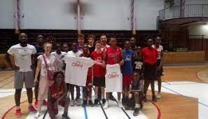
« Ville-Vie-Vacances » (V.V.V.)
L’appel à projets V.V.V. est un programme partenarial entre la Ville de Paris et l’État qui permet à des jeunes de 11 à 18 ans prioritairement issus des quartiers relevant de la politique de la Ville de bénéficier d’activités culturelles, civiques, sportives et de loisirs gratuites durant les vacances scolaires.
En 2020, 81 associations ont été subventionnées par la Ville (175 projets).

Slide 31
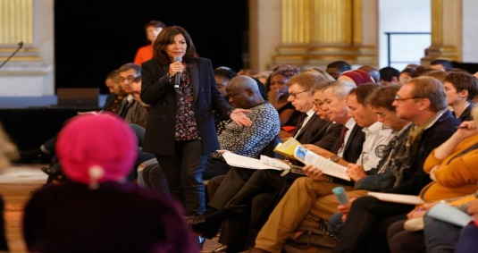
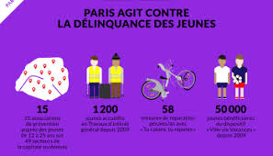
Lutte contre les rixes
Depuis 2016, 300 rixes ont été recensées par la Ville de Paris.
États Généraux de la Prévention des Rixes le 3 Octobre 2018, démarche ayant impliqué les principaux partenaires institutionnels, associatifs et de la société civile concernés par cette question (Justice, Police, acteurs associatifs locaux).
Une stratégie parisienne de prévention des rixes a été présentée le 20 juin 2019.

Slide 32

Lutte contre les rixes
Dans ce cadre, une équipe dédiée à la prévention des rixes a été créée en juillet 2019.
De quelle équipe s’agit-il?
L’E.P.M.
Équipe parisienne de médiation

Slide 33

Le contrat Parisien Prévention et de Sécurité
Document de 166 pages élaboré conjointement par le Maire de Paris, la Préfecture de Police, le Parquet, la Préfecture de région et le rectorat.
Ce contrat fixe les objectifs des différents signataires pour 5 ans.
3 grands thèmes déclinés en fiches actions :
- La prévention de la délinquance des jeunes,
- La protection des personnes vulnérables,
- L’amélioration de la tranquillité publique.
La convention de Partenariat entre la ville de Paris (D.P.S.P.) et la Préfecture de Police.

Slide 34
Des questions ?

Slide 35
04
L’ilotage

Slide 36
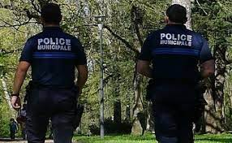
Les modalités de l’îlotage
Ilotier
- Suppose une polyvalence et un professionnalisme de terrain qui s’articule autour d’une relation privilégiée avec la population.
Une plus grande visibilité
- Lutter contre le climat d’insécurité pour un ambiance apaisée de l’espace public,
- Prévenir des actes de délinquance dans une logique d’anticipation complémentaire de l’intervention.
Relation avec les partenaires à Paris (PN, le GPIS, la RATP, etc…)
- Opérations conjointes régulières,
- Remontée d’informations, du « ressenti » de terrain,
- Respect envers tous les usagers.

Slide 37
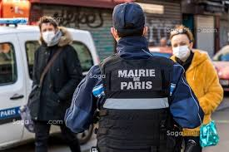
Les modalités de l’ilotage
« Prendre le pouls de son quartier » « Montrer de la considération »
Avantages opérationnels :
Connaitre son territoire, sa physionomie, détecter les anomalies, des interventions plus sécurisées
Une proximité pour retisser un lien de confiance avec la population
Les agents en îlotage devront avoir des contacts réguliers et permanents avec l’ensemble de la population et les différentes couches sociales la composant : les jeunes, les personnes âgées, les parents, les commerçants, les gardiens d’immeuble etc…

Slide 38
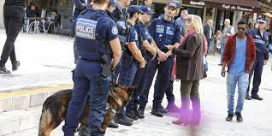
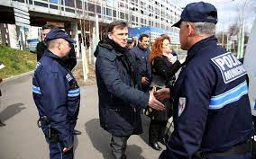
L’ilotage
Principes:
Capacités d’observations et d’analyses
Capacité à rendre compte
Exemplarité
Communication maitrisée
Objectifs:
Savoir entretenir une relation de confiance
Une écoute « proactive »
Humaniser à nouveau le visage de la police vis-à-vis de la population.

Slide 39
Des questions ?

Slide 40
05
Proximité avec les usagers

Slide 41
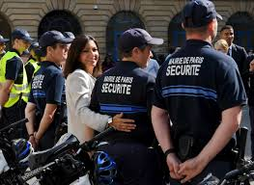
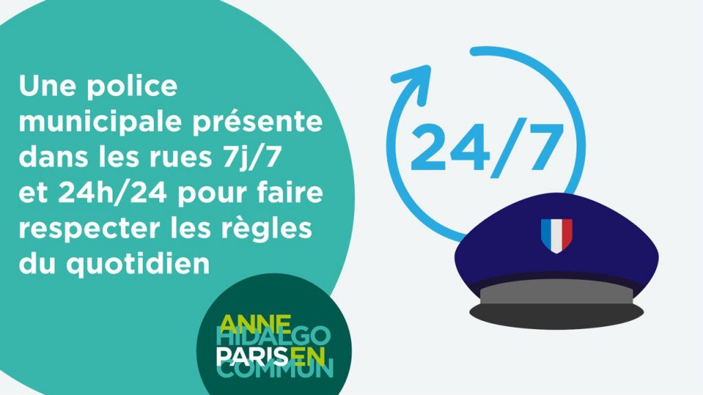
Proximité avec les usagers
Une police municipale joignable 7/7 et 24h/24h
« Parce que notre action municipale restera toujours d’abord préventive, nous maintiendrons à un niveau très élevé notre effort en matière de prévention de la délinquance et de la récidive et développerons de nouveaux outils pour valoriser l’engagement des citoyens, des jeunes, des habitants et des familles »

Slide 42
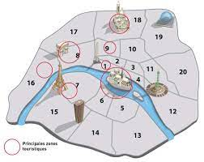
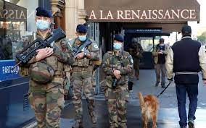
Les nouveaux modes d’exercice de la Police de Proximité à Paris
Un territoire
La notion de police de proximité sous-entend la notion de périmètre restreint.
Différentes manières d’appréhender cette notion de périmètre :
- Le plan tourisme à Paris (cf carto du Plan Tourisme),
- Le plan Vigipirate et opération « Sentinelle ».

Slide 43

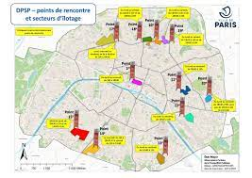
Proximité avec les usagers
Les totems : Une communication tournée vers l’usager
Point de rencontre = une rencontre entre un usager et un policier
Un rapport individualisé de proximité
DMR : L’application DansMaRue permet de signaler les incidents VP.
Service de relation usagers : Mails, Courrier, accueil en mairie.
Réseaux sociaux : compte twitter des mairie ardt ou DICOM.

Slide 44
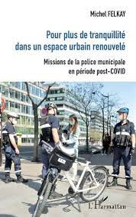
Proximité avec les usagers
La notion de police de proximité sous-entend la notion de périmètre restreint.
Les arrondissements et les conseils de quartiers :
  124 conseils de quartier à Paris
La notion d’hyper-proximité : « Le Paris du quart d’heure »
Michel Felkay dans son ouvrage: « C’est pourquoi Paris doit être reconsidéré en petits villages de proximité ».
Notes:
un nouveau concept de Carlos Moreno « Nous vivons dans des cités fragmentées, où l’on travaille fréquemment loin d’où l’on habite, où l’on ne connaît pas ses voisins, où l’on est seul, où l’on en souffre »,

Slide 45
Merci pour votre attention

